Slide 1
NAJWAŻNIEJSZE INFORMACJE O DAWSTWIE SZPIKU
#KOMÓRKOMANIA PREZENTACJA
Fundacja DKMS, sierpień 2020

Slide 2






O Fundacji DKMS
#KOMÓRKOMANIA
Fundacja DKMS działa w Polsce od 2008 roku jako niezależna organizacja pożytku publicznego, w oparciu o decyzję Ministra Zdrowia i jest największym Ośrodkiem Dawców Szpiku w kraju.
Prowadzi głównie działania mające na celu edukację społeczną w zakresie szerzenia idei dawstwa szpiku oraz rejestruje potencjalnych Dawców krwiotwórczych komórek macierzystych.
1991
2004
2008
2013
2018
2019
2020
Niemcy
USA
Polska
Wielka Brytania
Chile
Indie
RPA

Slide 3

Misja i cele Fundacji DKMS
#KOMÓRKOMANIA
Misją Fundacji DKMS jest znalezienie Dawcy dla każdego Pacjenta chorującego
na nowotwór krwi, potrzebującego przeszczepienia krwiotwórczych komórek macierzystych.
Ordered kits as for 10.2017
Cele fundacji realizowane są m.in. poprzez następujące działania:
edukację społeczną w zakresie dobrowolnego dawstwa krwiotwórczych komórek macierzystych;
rejestrację potencjalnych Dawców szpiku wraz z oznaczeniem antygenu HLA i wprowadzeniem ich do rejestru;
badanie i opiekę nad potencjalnymi oraz faktycznymi Dawcami krwiotwórczych komórek macierzystych.
współpracę z innymi Ośrodkami Dawców Szpiku, ośrodkami transplantacyjnymi i rejestrem Dawców szpiku na terenie Polski i poza jej granicami;

Slide 4
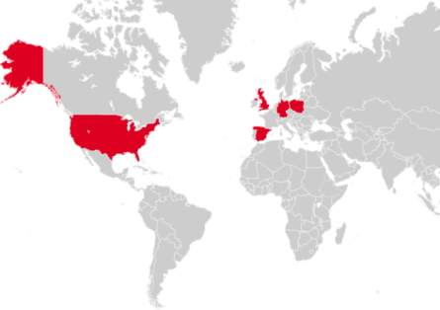

DKMS w liczbach
#KOMÓRKOMANIA
ŚWIAT:
37 000 000 –
liczba potencjalnych Dawców szpiku zarejestrowanych w bazach na całym świecie.
DKMS:
10 213 281– liczba potencjalnych Dawców zarejestrowanych w DKMS na świecie.
1 734 723 –
liczba potencjalnych Dawców zarejestrowanych w Fundacji DKMS w Polsce (osób, które wyraziły gotowość do oddania szpiku lub komórek macierzystych Pacjentom).
8 223 –
liczba realnych Dawców z Fundacji DKMS w Polsce (osób, które już oddały swój szpik lub komórki macierzyste Pacjentom).
Dane na 31.07.2020 r.

Slide 5

Potencjalni Dawcy szpiku w Polsce
#KOMÓRKOMANIA
1 875 716
1 734 723
Liczba zarejestrowanych potencjalnych Dawców we wszystkich Ośrodkach Dawców szpiku w Polsce*
Potencjalni Dawcy zarejestrowani w Fundacji DKMS
*Źródło: Poltransplant, dane na dzień 31.07.2020 r.

Slide 6
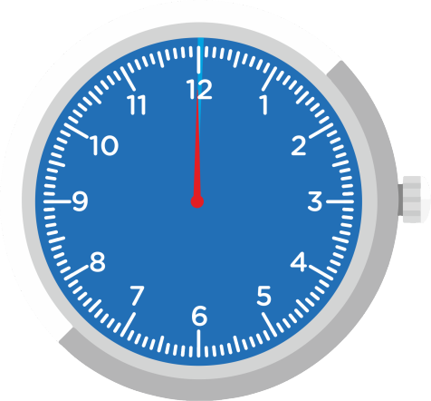
Co 40 minut…
#KOMÓRKOMANIA
W Polsce co 40 minut ktoś dowiaduje się, że cierpi na nowotwór krwi.
Dla wielu chorych jedyną szansą na życie jest przeszczepienie komórek macierzystych z krwi lub szpiku od Dawcy niespokrewnionego.
Jednak aż co piąty polski Pacjent nie może znaleźć swojego Dawcy, dlatego tak ważne jest, aby do grona potencjalnych Dawców krwiotwórczych komórek macierzystych dołączały nowe osoby, gotowe do podzielenia się cząstką siebie.
Ordered kits as for 10.2017

Slide 7


Kto może zostać potencjalnym Dawcą szpiku w Fundacji DKMS?
#KOMÓRKOMANIA
w przedziale wiekowym 18-55 lat
osoba świadoma
swojej decyzji
mieszkająca na stałe na terenie Polski
udzielająca zgody
na pobranie komórek dwoma metodami
po raz pierwszy rejestrująca się jako potencjalny Dawca
Ordered kits as for 10.2017
o wskaźniku masy ciała nie wyższym niż 40 BMI
o dobrym ogólnym stanie zdrowia

Slide 8

5 kroków do zostania Dawcą szpiku
#KOMÓRKOMANIA
Krok 5
Krok 4
Krok 3
Pobranie krwiotwórczych komórek macierzystych od zgodnego
i zdrowego Dawcy
Krok 2
Zapytanie o Dawcę, gdy zostanie dopasowany do konkretnego Pacjenta (badania wstępne)
Krok 1
Badanie materiału genetycznego oraz umieszczenie danych i wyników w rejestrach krajowym i międzynarodowych
Rejestracja jako potencjalny Dawca szpiku (pobranie wymazu
i oznaczenie antygenów HLA)
Świadoma decyzja, od której zależy życie Pacjenta
Ordered kits as for 10.2017

Slide 9
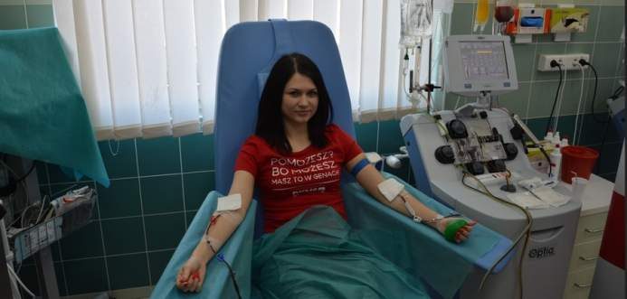
Pobranie krwiotwórczych komórek macierzystych z krwi odwodowej
#KOMÓRKOMANIA
 | Dzień 1-5 | Dzień 5 | Dzień 6
85% wszystkich pobrań | Przyjmowanie czynnika wzrostu w postaci zastrzyków podskórnych (namnażanie i uwalnianie komórek macierzystych do krwioobiegu, czynnik wzrostu może powodować objawy grypopodobne) | Pobranie komórek macierzystych z krwi obwodowej metodą zwaną aferezą | Ewentualna druga afereza
Ordered kits as for 10.2017

Slide 10
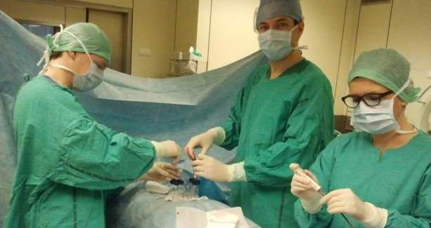
Pobranie szpiku kostnego z talerza kości biodrowej
#KOMÓRKOMANIA
 | Dzień 1 | Dzień 2 | Dzień 3
15% wszystkich pobrań | Przyjęcie Dawcy do kliniki pobrania | Pobranie szpiku pod narkozą (zabieg trwający około 1 godzinę) | Wypisanie z kliniki i powrót do domu
Ordered kits as for 10.2017
Szpik regeneruje się w organizmie Dawcy
do 2 tygodni
po pobraniu

Slide 11
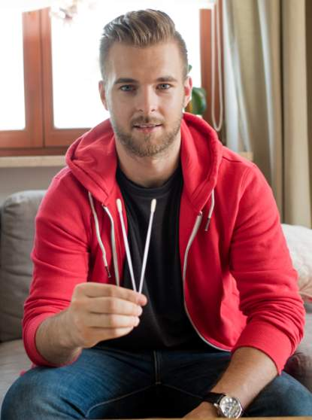
Co jeszcze trzeba wiedzieć odnośnie pobrania szpiku?
#KOMÓRKOMANIA
Decydując się na zostanie potencjalnym Dawcą szpiku trzeba być przygotowanym
na pobranie krwiotwórczych komórek macierzystych obiema metodami.
Decyzja o wyborze jednej z powyższych metod pobrania komórek macierzystych uzależniona jest od stanu zdrowia Pacjenta oraz od decyzji jego lekarza prowadzącego. W miarę możliwości brane są pod uwagę preferencje Dawcy.
Ordered kits as for 10.2017

Slide 12





Ważne informacje dla Dawcy
#KOMÓRKOMANIA
Ubezpieczenie
Na czas badań wstępnych, pobrania i na rok po pobraniu Dawca jest ubezpieczony na kwotę 150 tys. Euro.
Zwrot kosztów
Dawca nie ponosi żadnych kosztów związanych z rejestracją w bazie potencjalnych Dawców szpiku i pobraniem krwiotwórczych komórek macierzystych.
Zwolnienie lekarskie
Na czas badań wstępnych i pobrania przysługują Dawcy dni wolne od szkoły i pracy.
Monitorowanie stanu zdrowia
Niezależnie od zastosowanej metody pobrania krwiotwórczych komórek macierzystych, stan zdrowia naszych Dawców jest monitorowany.
Przywileje Dawcy
Każdemu Dawcy, w zależności od liczby pobrań, przysługuje odznaka „Dawcy Przeszczepu“ lub „Zasłużonego Dawcy Przeszczepu“ (Dz. U. nr 23, poz. 119).
Ordered kits as for 10.2017

